Slide 1
KEWIRAUSAHAAN
INDRIYANTO
1914121049

Slide 2
Biografi
01
Nama
Martua Sitorus
02
Tempat, tanggal lahir
Pematang siantar, 6 Februari 1960
03
Pendidikan
Universitas HKBP Nommensen
04
Usaha
Pemilik PT Marimar International

Slide 3
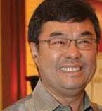
Martua Sitorus
Martua Sitorus atau dikenal juga dengan Thio Seeng Haap adalah salah seorang pengusaha sukses di Indonesia. Ia bersama dengan Kuok Khoon Hong mendirikan sebuah perusahaan bernama Wilmar International yang bergerak di bidang perkebunan dan pengolah minyak sawit mentah (CPO) serta produsen gula.
.

Slide 4
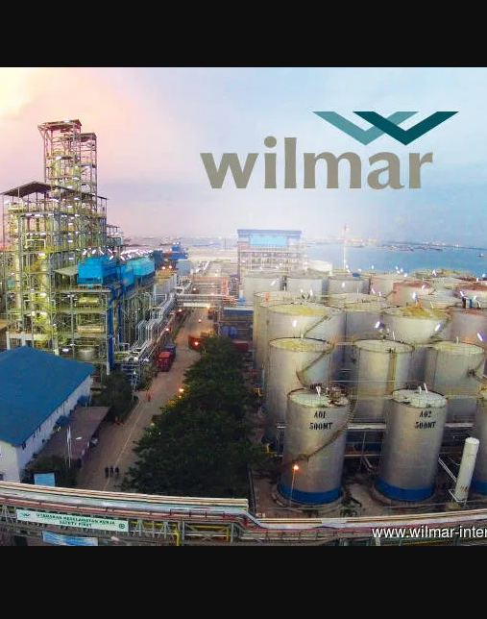
Perjalanan Karir
Martua Sitorus memulai usahanya dengan berdagang udang
di masa mudanya. Setelah mendapatkan gelar sarjana ekonomi
dari Universitas HKBP Nommensen, Medan. Martua pun
merintis bisnis dengan berdagang minyak sawit dan kelapa sawit
secara kecil-kecilan di Indonesia dan Singapura.
Pada akhir 1980-an, ia menjalin kemitraan dagang dengan
Kuok Khoon Hong. Keduanya sepakat untuk mengembangkan bisnis
bersama-sama dengan nama “Wilmar”

Slide 5
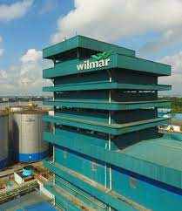
Perjalanan Karir
Pada tahun 1991, Martua sudah mampu memiliki kebun kelapa
sawit sendiri seluas 7.100 hektar, di kampung halamannya,
Sumatera Utara. Di tahun yang sama, ia juga berhasil
membangun pabrik pengolahan minyak kelapa sawit.
Pada tahun 1998, Martua membangun pabrik yang
memproduksi specialty fats dan meluncurkan produk konsumsi
minyak goreng bermerek Sania dan Fortune.

Slide 6
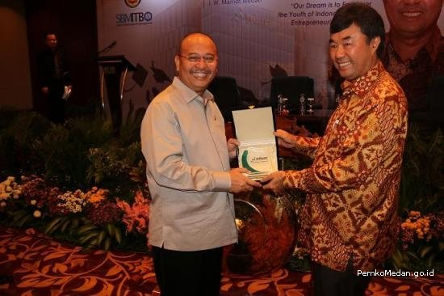
Pencapaian Martua Sitorus
Pada tahun 2006, majalah Forbes menempatkan Martua sitorus di urutan ke-14 dalam daftar 40 orang terkaya di Indonesia. Kekayaan bersihnya saat itu ditaksir mencapai US$475 juta. Palm Oil King atau Raja Minyak Kelapa Sawit, demikian julukan yang diberikan Forbes untuk Martua. Pada tahun 2008, ia
melesat di posisi ke-2 orang terkaya di Indonesia versi Majalah Forbes Asia

Slide 7
Terimakasih

